Slide 1
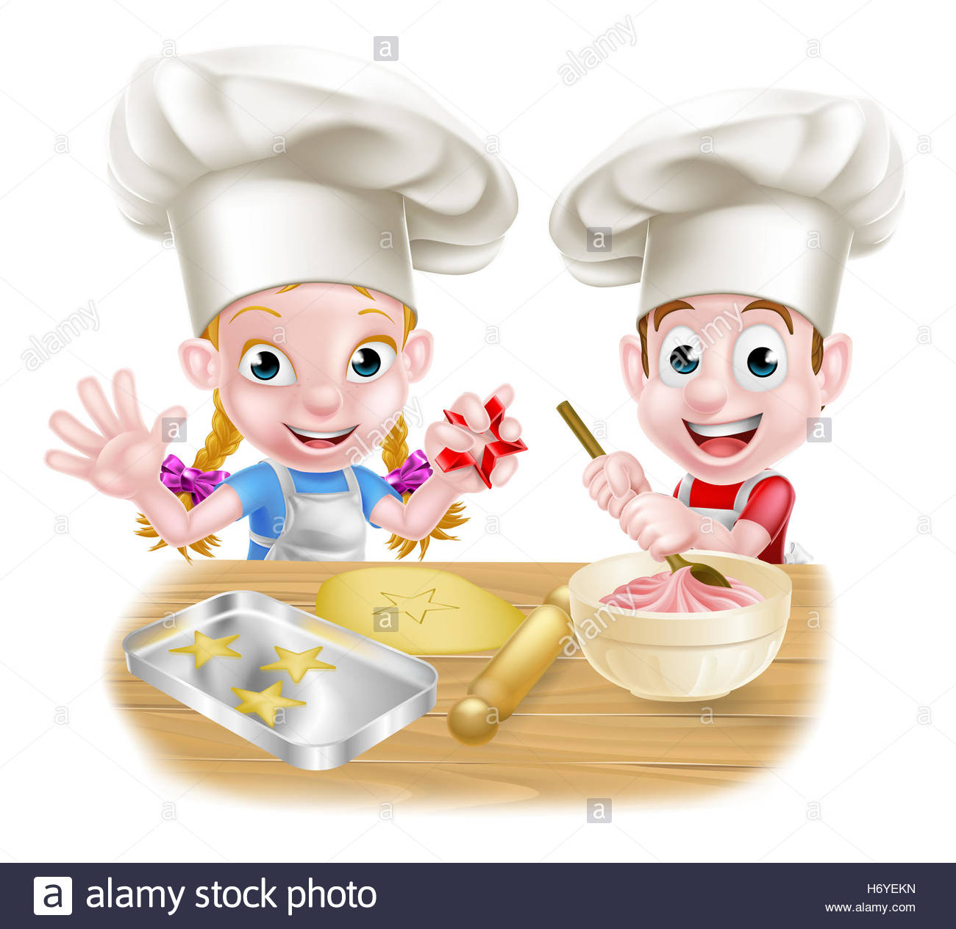
Шеф кухиње

Slide 2
Драги ученици,
Наредних 7 дана ћете бити шефови кухиња ☺
Ваш задатак је да у наредних 7 дана научите да правите неко јело, оброк или ужину.
Наравно, радите само оно што вам дозваљавају родитељи.

Slide 3
Пре почетка спремања:
1. Именуј себе за шефа кухиње и смисли неко укусно име ☺
2. Опери детаљно руке;
3. Вежи косу (уколико имаш дугу косу)- не желимо да нешто заврши у јелу ☺
4. Пажљиво користи кухињски прибор, питај неког старијег да ти помогне око сечења ако не знаш сам/а;
5. Поспреми кухињу после прављења јела;
6. Ако си спремио неко укусно јело и желиш да поделиш са нама, фотографиши и ако желиш откриј нам свој рецепт ☺
7. Не мораш све сам/а да спремаш, можеш и да будеш асистент (помоћни шеф) својим родитељима ☺

Slide 4
Шта је рецепт?
Рецепт је списак намирница које користиш како би направио неко јело, колач, салату...
Рецепт садржи тачне информације у којој мери треба употребити неку намирницу и како је користити.

Slide 5
Поделићу са вама рецепт мојих омиљених колача ☺
Сникерс куглице
375 g кикирики путера
114 g меда
68 g овсених пахуљица
90 g црне чоколаде
100 g црне чоколаде за преливање
Сјединити све састојке и направити куглице. Оставити да се стегну у фрижидеру (око 20 минута). Када су се довољно стегле, уваљамо их у растопљену чоколаду.

Slide 6
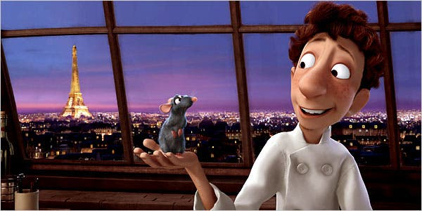
Домаћи задатак
Када прође 7 дана, наредног уторка, пошаљи својој учитељици фотографију свог најукуснијег јела (можеш да пошаљеш и рецепт да покушамо да направимо и ми код куће)
Наравно, можеш и да одгледаш сјајан цртани филм Рататуј (Ratatouille) како би ти дао идеју за кување ☺

